Slide 1

Муниципальное бюджетное общеобразовательное учреждение
«Средняя школа №6 им. А.С.Макаренко» (МБОУ СШ№ 6 им. А.С.Макаренко)
«Организация системы хранения личных вещей обучающихся начальной школы в гардеробе»
Руководитель проекта:
Пимкина С.В.

Slide 2
Вовлеченные лица и рамки проекта
Заказчики проекта
Периметр проекта
Владелец проекта
гардероб
МБОУ СШ№6
им. А.С.Макаренко
Ж.С.Александрова, директор
МБОУ СШ№6
им. А.С.Макаренко
обучающиеся школы
Команда проекта
Руководитель проекта
учителя начальных классов

Slide 3
Обоснование выбора
Ключевой риск
Большие временные затраты во время пребывания в гардеробе обучающихся начальных классов, потеря личных вещей.
1. Отсутствие маркировки мешков для обуви обучающихся.
Проблемы
2. Потеря времени в период пребывания обучающихся в гардеробе.
3. Отсутствие наглядного информационного материала «Правила поведения в гардеробе».
4. Отсутствие порядка в гардеробе.

Slide 4
Цели и плановый эффект
Наименование цели
Текущий показатель
Целевой показатель
сокращение времени в период пребывания в гардеробе обучающихся начальных классов и потери личных вещей.
15 мин
5 мин

Slide 5
Ключевые события проекта
1. Подготовительный этап – 01.12.2021 - 31.12.2021
2. Старт проекта — 10.01.2022г.
3. Диагностика и определение целевого состояния —
10.01 - 13.01.2022
разработка карты текущего состояния — 14 - 16.01.2022
разработка карты целевого состояния — 17 - 21.01.2022
4. Внедрение улучшений — январь - май 2022
совещание по защите подходов внедрения — январь 2022
5. Закрепление результатов и закрытие проекта — май 2022
завершающее совещание 25.05.2022

Slide 6
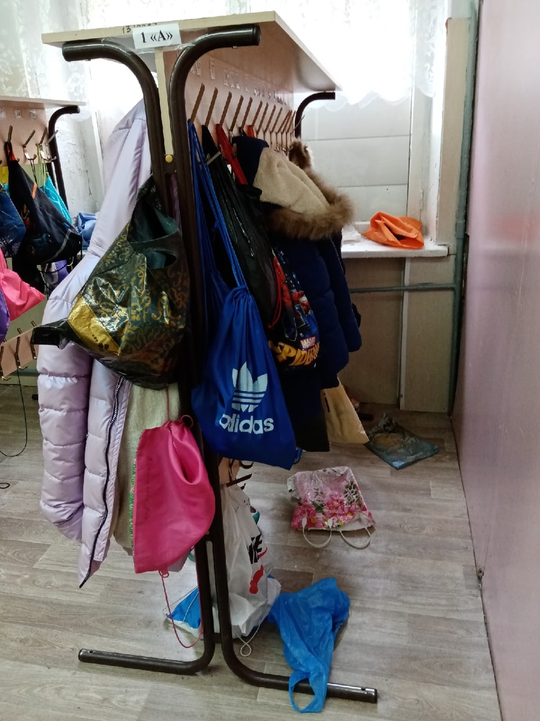
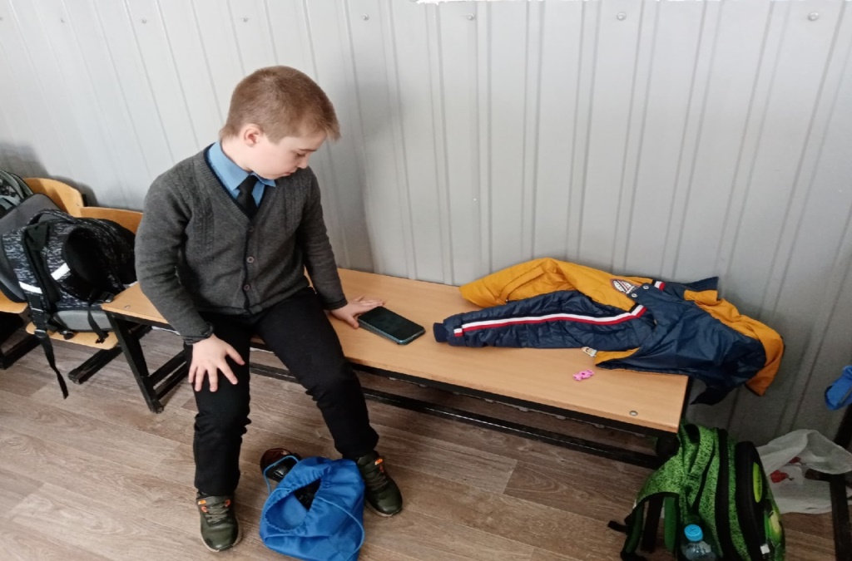

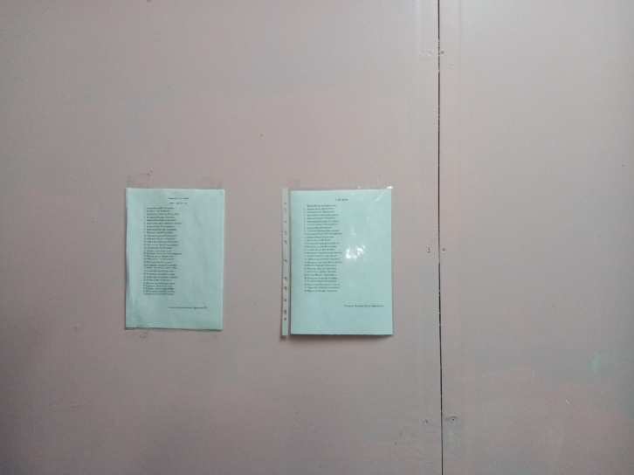
Текущее состояние гардероба (было)

Slide 7
План мероприятий по достижению целевых показателей проекта
№ п/п | Наименование мероприятия | Срок реализации | Ожидаемый результат | Ответствен ный исполнитель
1. | Выявление проблем по организации системы хранения личных вещей учащихся начальной школы в гардеробе. | 06.12. 2021 | Внедрение в работу проекта «Организация системы хранения личных вещей обучающихся начальной школы в гардеробе» | Классные руководители начальной школы
2. | Беседа с обучающимися о бережном отношении к своим и чужим вещам. | 07-18.12 2021 | Осознание детьми необходимости бережного отношения к вещам. | Классные руководители начальной школы
3. | Составление памяток по классам о бережном отношении к личным вещам. | 20-28.12 2021 | Систематизация знаний и создание алгоритма действий в гардеробе. | Классные руководители начальной школы
4. | Разработка по классам маркировки мешков для обуви. | 10-23.01 2022 | Оптимизация времени на сбор обучающихся и на наведение порядка в гардеробе. | Классные руководители начальной школы

Slide 8
План мероприятий по достижению целевых показателей проекта.
№ п/п | Наименование мероприятия | Срок реализации | Ожидаемый результат | Ответствен ный исполнитель
5. | Оформление информационного стенда по правильному хранению вещей. | 24-31.01. 2022 | Наглядная демонстрация информационного материала. | Классные руководители начальной школы
6. | Разделение гардероба для младшего звена и среднего звена. | январь | Оптимизация процесса пользования гардеробом. | Бондарева А.С.
7. | Организация дежурства учителей и детей в раздевалке. | январь-май | Контроль за хранением личных вещей. | Классные руководители начальной школы
8. | Ведение экрана соревнований. | январь-май | Отслеживание результативности реализации проекта. | Дежурный учитель

Slide 9
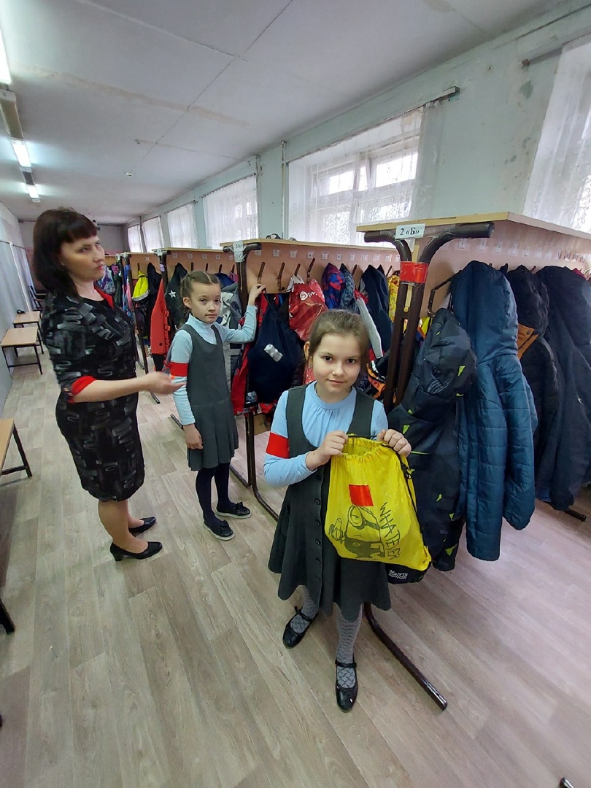
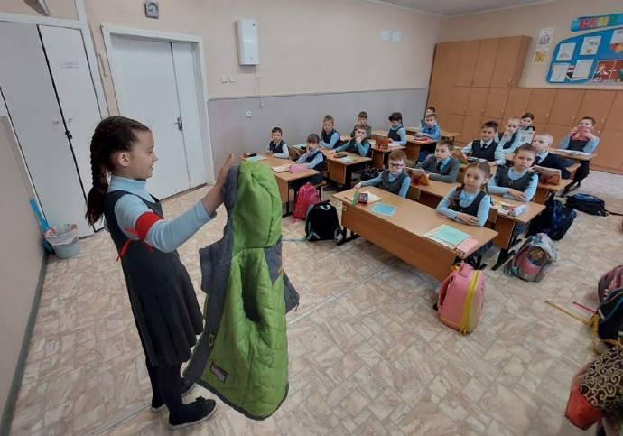
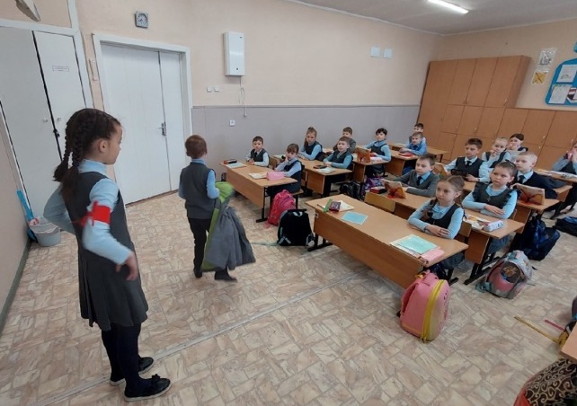
Работа над проектом

Slide 10
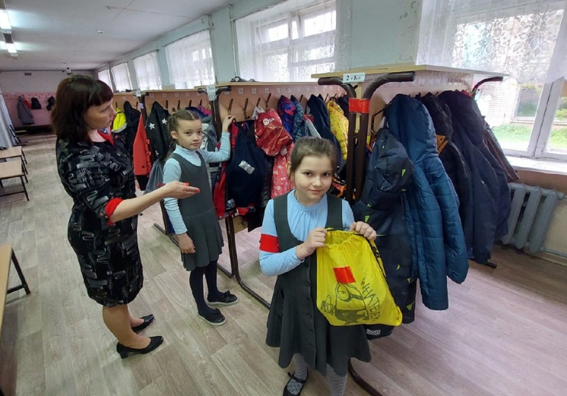
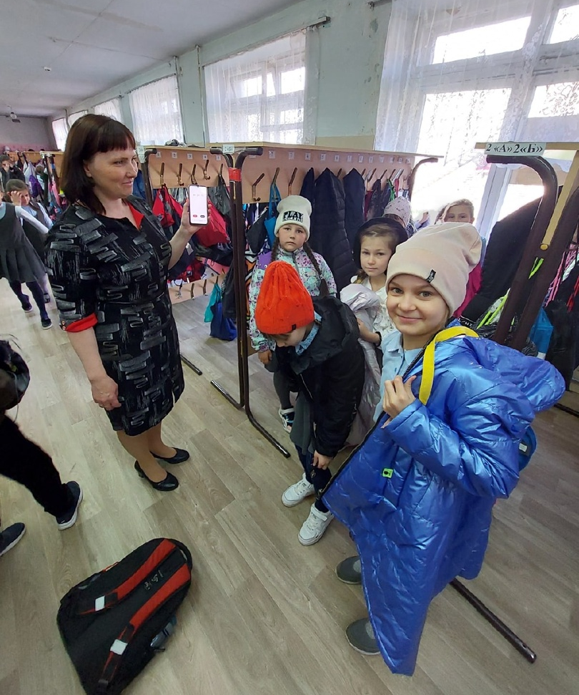
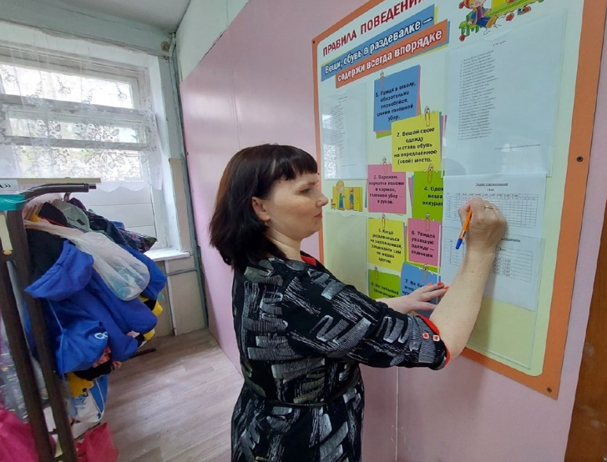
Работа над проектом

Slide 11
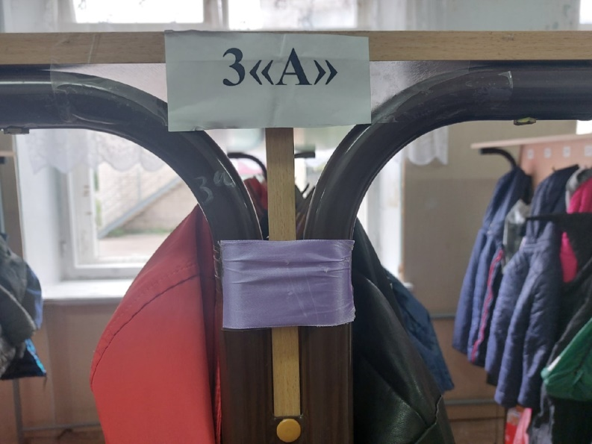
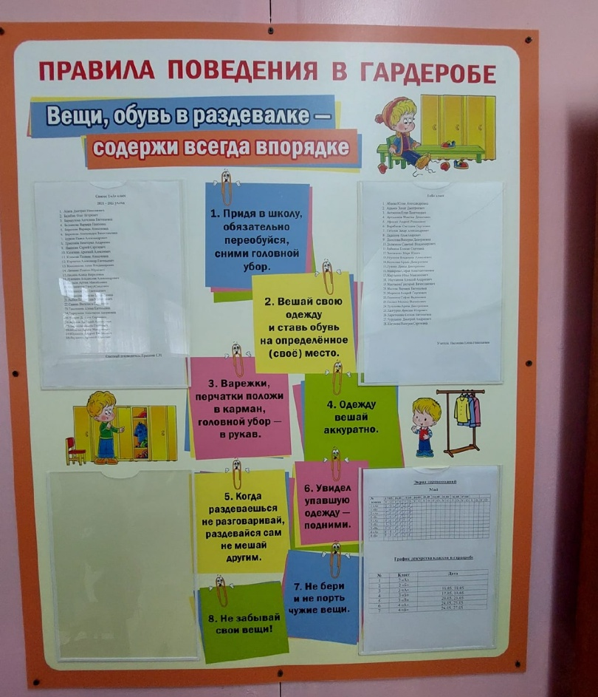
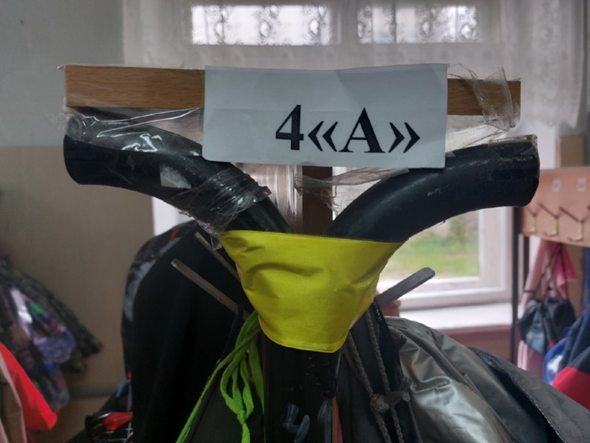
Целевое состояние проекта (стало)

Slide 12
«Организация системы хранения личных вещей обучающихся начальной школы в гардеробе»
ТЕКУЩЕЕ СОСТОЯНИЕ
Лишние перемещения
Потеря времени
Поиск обучающимся в гардеробе своего мешка для обуви.
Смена личных вещей обучающимся и наведение порядка
Поиск обучающимся в гардеробе вешалки класса
Время протекания процесса:
15 МИНУТ
3 мин
5 мин
7 мин
«Организация системы хранения личных вещей обучающихся начальной школы в гардеробе» ЦЕЛЕВОЕ СОСТОЯНИЕ
Взять с вешалки свой мешок для обуви
(на мешках лента того же цвета). Помощь дежурных по гардеробу.
Сбор обучающегося и наведение порядка.
Контроль дежурных по гардеробу.
Время протекания процесса:
5 МИНУТ
Найти маркировку вешалки своего класса
(по цвету ленты)
1 мин
1 мин
3 мин

Slide 13
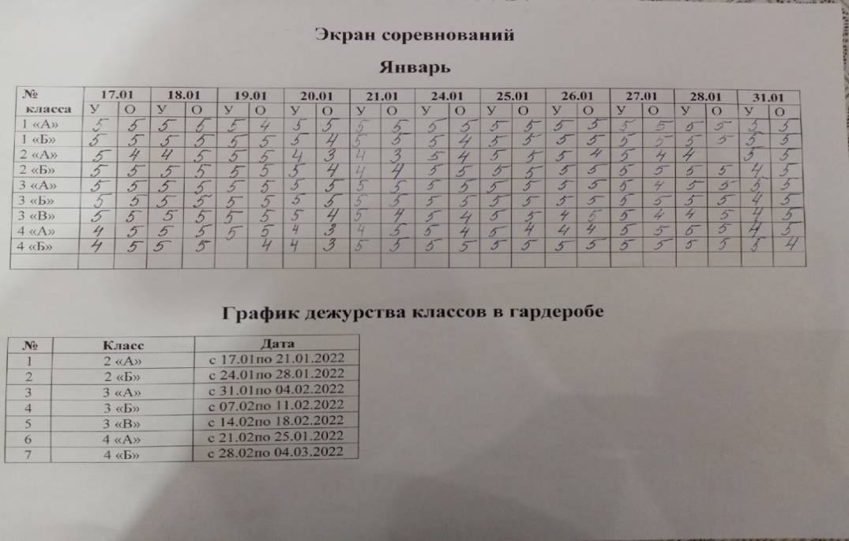
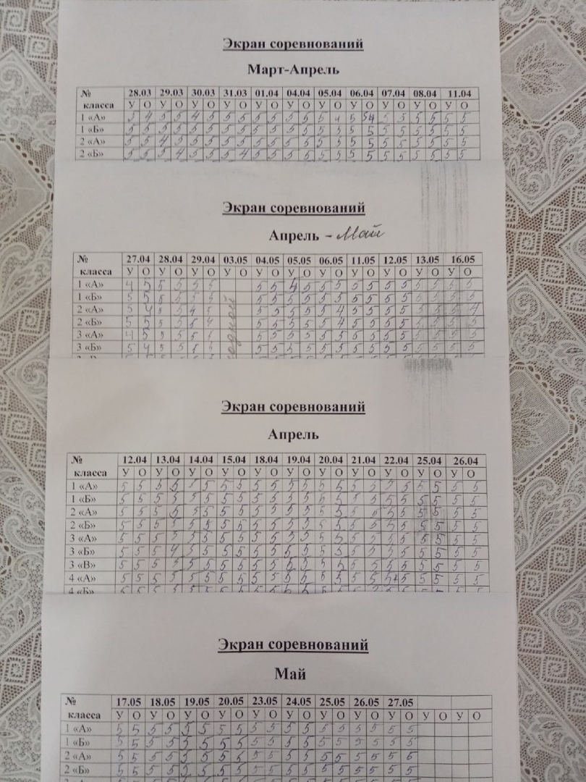

Результаты.

Slide 14
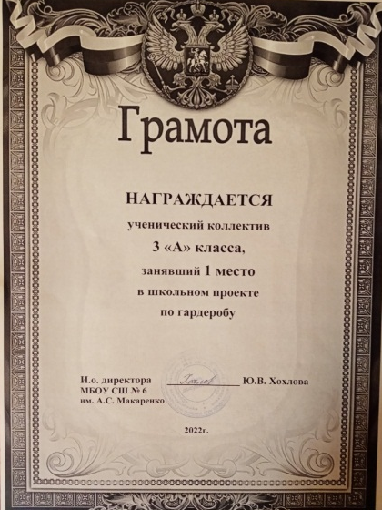

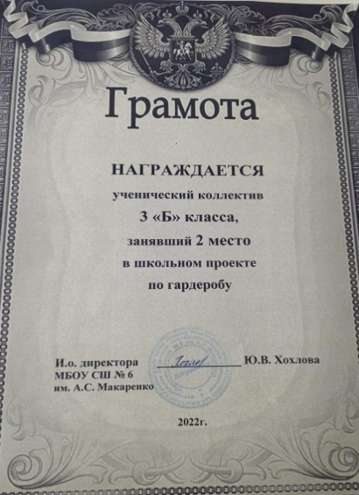
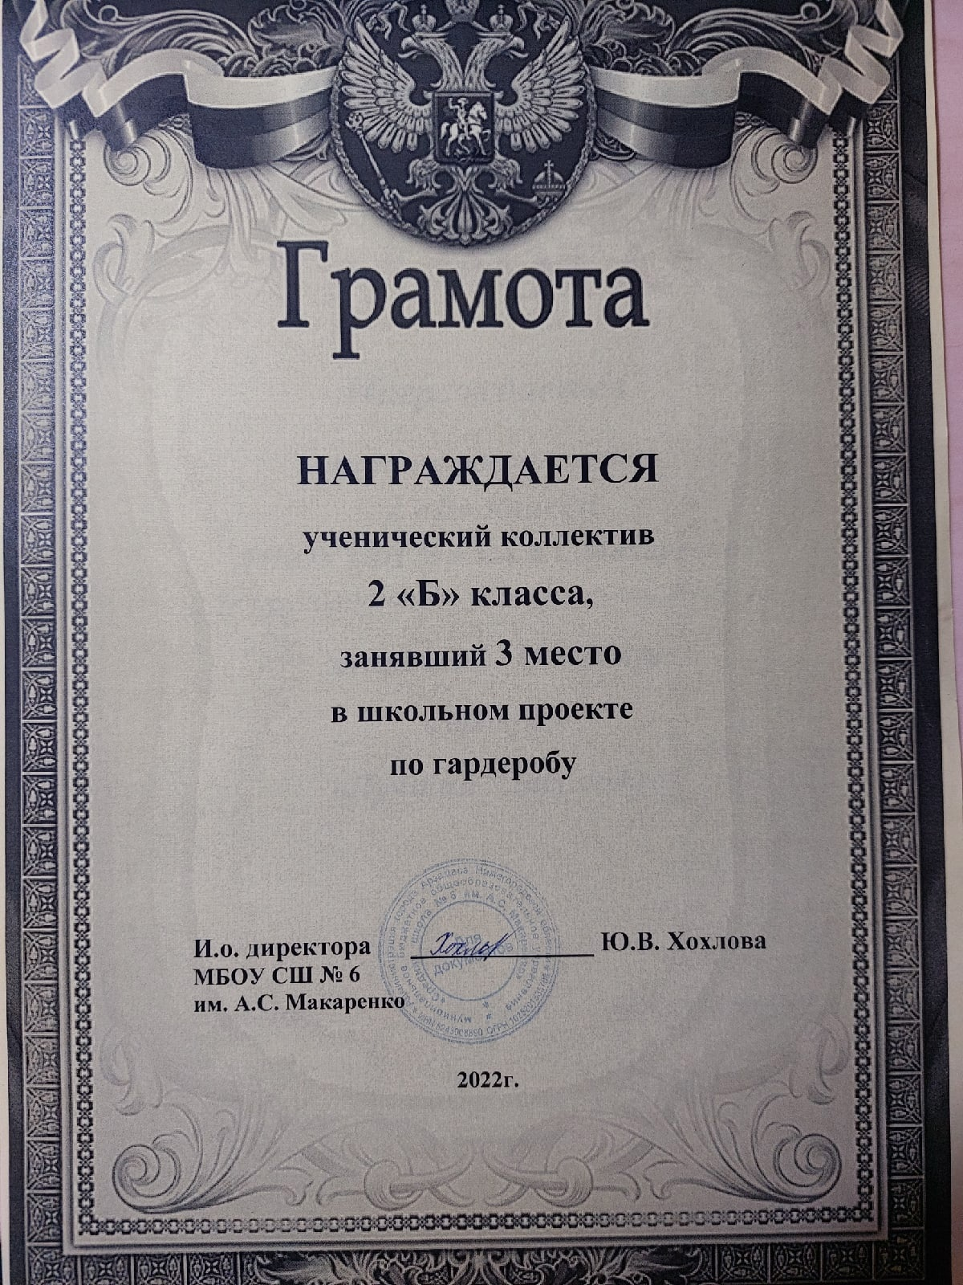
Результаты
1 место – 3 «А» класс
2 место – 1 «Б» и 3 «Б» классы
3 место – 1 «А», 2 «Б» и 3 «В» классы

